Slide 1
Выпускная квалификационная работа на тему ИНТЕГРИРОВАННАЯ среда для обучения алгоритмизации DRAKON IDE
Астраханский государственный технический университет
Выполнил:
студент гр. ДИПРБ-41 Самарский В.В.
Научный руководитель:
к.т.н., доцент Лаптев В.В.

Slide 2
Постановка задачи
Разработать интегрированную среду для обучения основам алгоритмизации на языке ДРАКОН.
Требования:
ИС – независимое от ОС многопользовательское клиент-серверное веб-приложение
пользователь может разрабатывать алгоритмы на языке ДРАКОН и транслировать их в язык JavaScript
роли:
Ученик. Может создавать и изменять только свои схемы
Преподаватель. Может просматривать и изменять схемы учеников
Notes:
в рамках ВКР требовалось разработать интегрированную среду для обучения алгоритмизации на языке ДРАКОН со следующими требованиями:

Slide 3
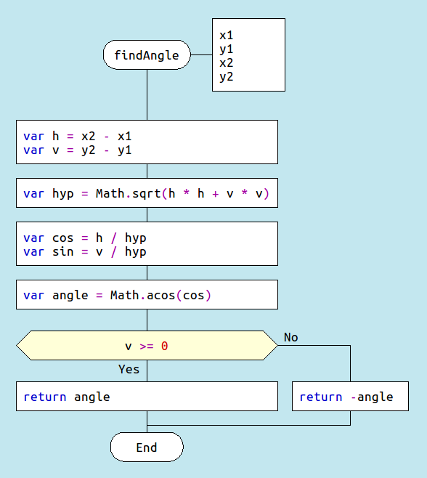
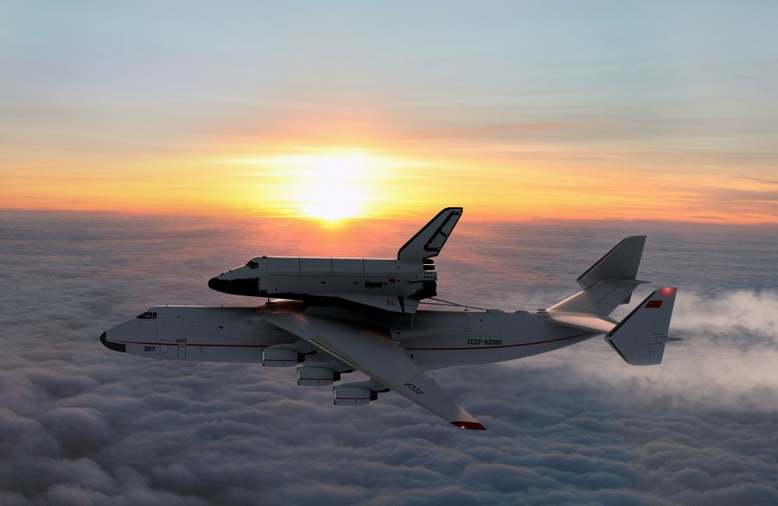
ЯЗЫК ДРАКОН ПРЕДПОСЫЛКИ
Дружелюбный Российский Алгоритмический язык, Который Обеспечивает Наглядность
Notes:
Во многих сферах требуется создавать сложные программные комплексы для различных систем управления и систем реального времени. Детали работы подобных систем знают инженеры, но не программисты.
И Для того, чтобы такие системы разрабатывались непосредственно инженерами, в 80ых годах прошлого столетия был придуман и разработан язык ДРАКОН. В отличии от узкоспециализированных языков ДРАКОН подходит для представления алгоритмов в любой сфере, в том числе в сфере образования, чем выгодно отличается от узкоспециализированных языков, разработанных для решения схожих с ДРАКОНом задач.
[Почему нельзя было просто нанять программистов?]
Большие расходы. Требуется много кадров-программистов. Их требуется обучить предметной области. Научить инженеров общаться с программистами. Различие специализаций. Как написать программу – знали одни специалисты, как управлять системой – другие.

Slide 4
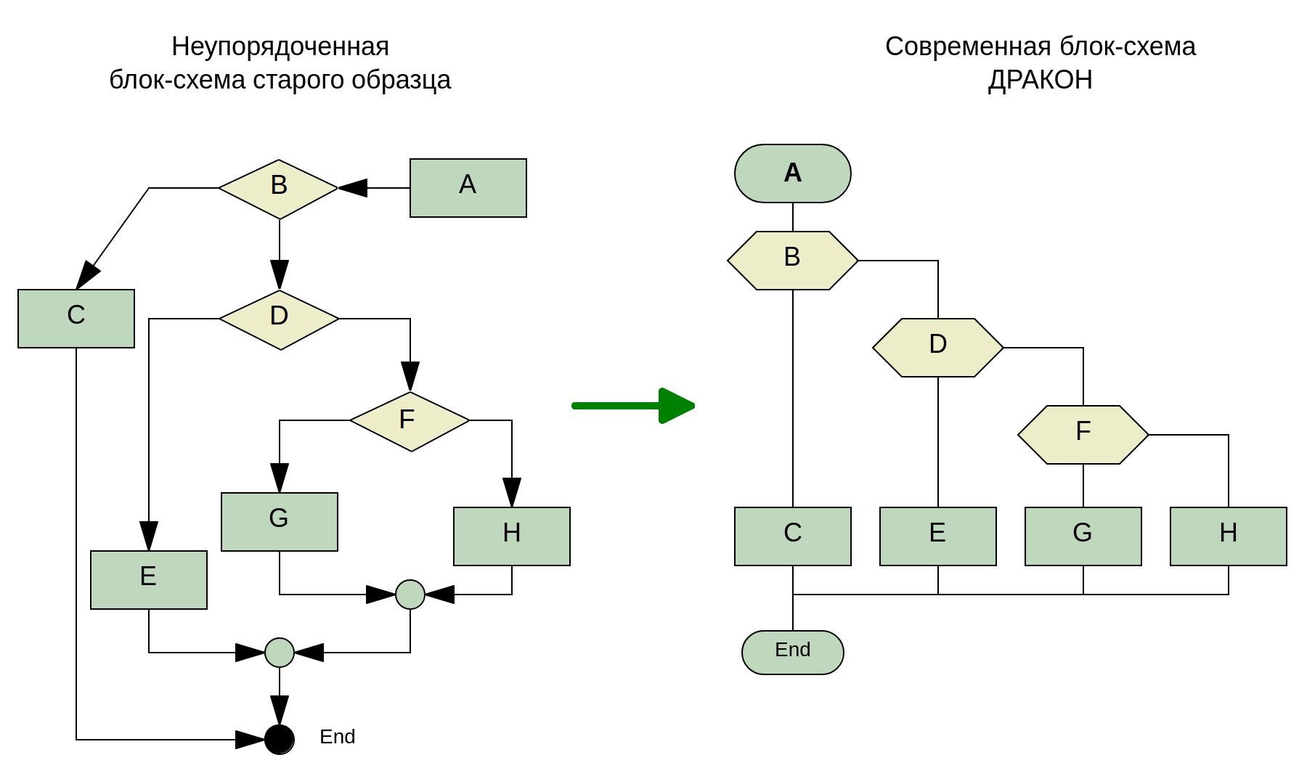
ЯЗЫК ДРАКОН – решаемая проблема
Notes:
Дракон в своё время решил главную проблему классических блок-схем: отсутствие строгой дисциплины в построении. В языке ДРАКОН каждый элемент схемы имеет собственное место и связан особым образом, что позволяет как упростить написание и чтение алгоритма, так и реализовать транслятор в текстовые ЯП удовлетворительной сложности.

Slide 5
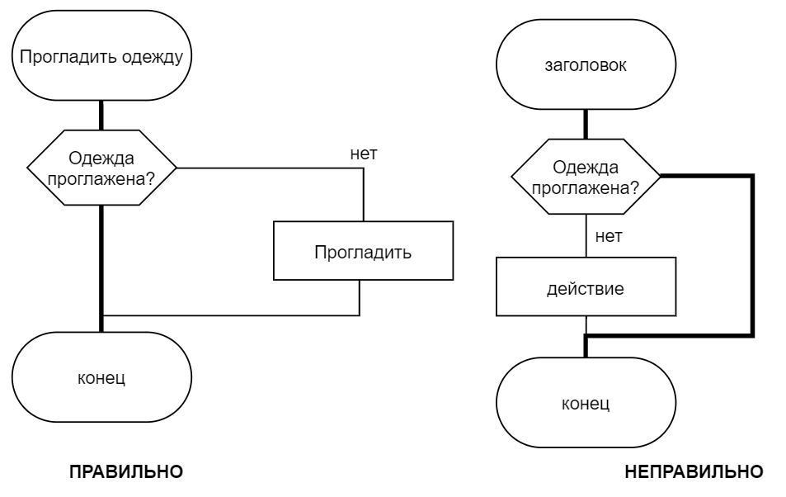
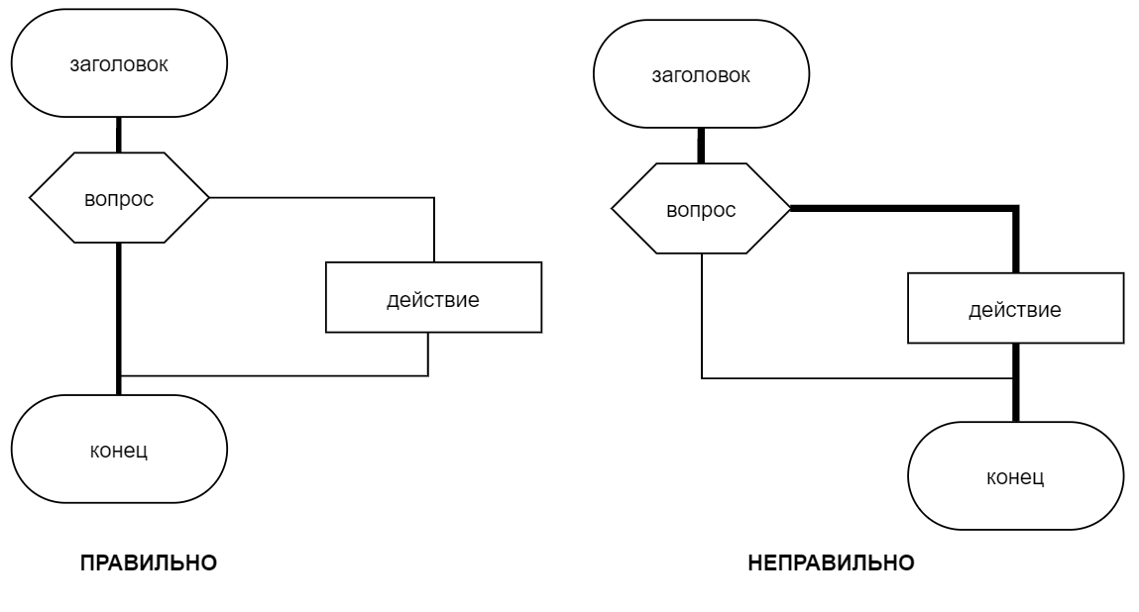
ЯЗЫК ДРАКОН - правила
Notes:
Для языка ДРАКОН Были разработаны строгие правила представления схем:
У каждой ДРАКОН-схемы одна точка входа и один конец. А Её начало всегда располагается в левом верхнем углу.
Все операции описываются внутри икон, а сам алгоритм представляется набором этих икон, расположенных между началом и концом на той же вертикали.
ПЕРЕКЛЮЧИТЬ
Допускается ветвление маршрутом, но оно осуществляются только вправо, при этом главный маршрут должен проходить как можно по более короткому пути.
Каждая ветка должна соблюдать правило «Шампура». Все иконы в рамках ветки выполнения также должны располагаться вертикально друг за другом.
5. Любые пересечения икон, веток и линий запрещены, сами линии всегда прямые и поворачивают только на угол в 90 градусов.

Slide 6
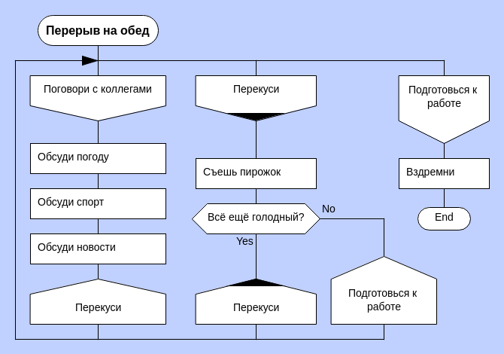
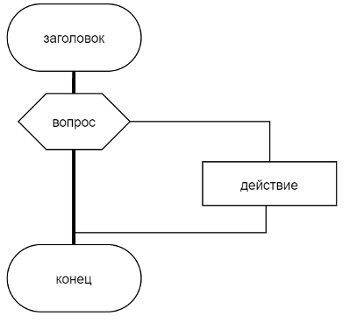
ЯЗЫК ДРАКОН – примитив и силуэт
Notes:
Алгоритмы можно представить с помощью двух основных конструкций – примитив и силуэт.
Примитив содержит единственную последовательность икон, выполняемую сверху вниз.
Силуэт состоит из нескольких примитивов, называемых ветками. Ветки силуэта упорядочиваются слева-направо А каждый примитив в ветке обозначается адресом, в который переходит процесс выполнения по достижению конца ветки

Slide 7
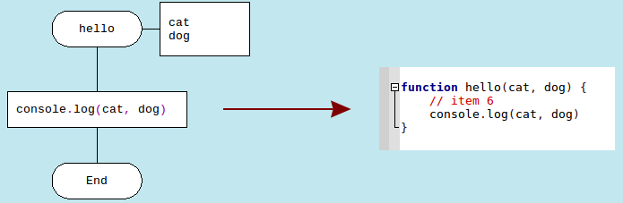
ЯЗЫК ДРАКОН - программирование
Notes:
Как было сказано ранее, язык ДРАКОН обладает рядом строгих правил. Именно их соблюдение позволяет однозначно прочитать алгоритм.
А значит его можно перевести в текстовый язык программирования некоторым автоматизированным способом.
Можно написать функцию трансляции, которая сопоставит конструкции языка ДРАКОН с конструкциями некоторого конечного языка. В результате получится код программы, готовый к выполнению.

Slide 8
Язык ДРАКОН как инструмент обучения программированию
Обладает низким порогом входа
Обладает интуитивно понятным интерфейсом по взаимодействию со схемами
Проще текстовых языков программирования
Присутствует автоматизация перевода в язык программирования
Notes:
Язык ДРАКОН официально включен в программу обучения для некоторых направлений высшего образования. Некоторые ВУЗы нашей страны используют данный язык для обучения студентов основам алгоритмизации. И на это есть ряд причин:
Язык обладает крайне низким порогом вхождения. Для начала работы достаточно изучить назначение основных икон и можно приступать к описание алгоритмов в неформальном виде.
Взаимодействие со схемой осуществляется исключительно с помощью графических представлений, что положительно сказывается на скорости обучения по взаимодействию с системой.
ДРАКОН значительно проще текстовых ЯП. Пользователь лишается проблем, связанных с форматированием и проверкой синтаксиса языка. Многим разработчиком знакома проблема поиска потерянной скобки или точки с запятой. В языке ДРАКОН таких проблем нет.
Также преимуществом ДРАКОН-схем - Возможность трансляции в текстовый ЯП показывает пользователю как должен выглядеть алгоритм в текстовом виде, что с одной стороны позволяет ему осуществлять отладку программы, с другой внедрять разработанные алгоритмы в другие системы

Slide 9

Среда по обучению алгоритмизации
Автоматизирует процесс обучения:
Обучает правилам построения и выполнения алгоритмов
Сокращает время проектирования, поиска и устранения ошибок
Предоставляет механизм взаимодействия между студентами и преподавателем с целью контроля качества выполнения работ
Notes:
Для того, чтобы обучать алгоритмизации требуется не просто дать возможность писать программы, но создать среду обучения, которая автоматизирует этот процесс.
Соответственно система должна предоставлять механизмы по обучению основам построения и выполнения алгоритмов.
Сокращать время проектирования, а также время затрачиваемое на отладку
Предоставлять механизмы общения между учеником и преподавателем, который должен осуществлять контроль качества выполняемых работ.

Slide 10
Цель разработки и назначение программного продукта
Цель:
Разработка ИС для автоматизации процесса обучения алгоритмизации с помощью языка ДРАКОН
Назначение:
автоматизация процесса обучения студентов основам алгоритмизации
снижение нагрузки на преподавателей
повышение практической пользы языка ДРАКОН
Notes:
Цель ВКР:
проектирование и разработка ИС для автоматизации процесса обучения алгоритмизации с помощью языка ДРАКОН.
Назначение:
автоматизация процесса обучения студентов основам алгоритмизации
снижение нагрузки на преподавателей
повышение практической пользы языка ДРАКОН

Slide 11
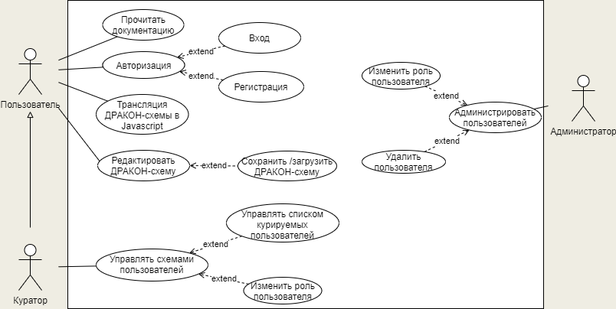
Диаграмма вариантов использования
Notes:
Для автоматизированной среды обучения требуются 3 основные роли:
Пользователь, которому необходимо дать возможность уникально идентифицировать себя в системе, чтобы иметь возможность хранить и редактировать свои схемы на сервере.
Также ему необходимо предоставить механизмы трансляции в язык JavaScript.
Куратор, который должен обладать доступом ко все схемам подопечных пользователей.
И Администратор, который выдаёт роли остальным пользователям и при необходимости удаляет учетные записи. Каждый актор выполняет собственные роли

Slide 12
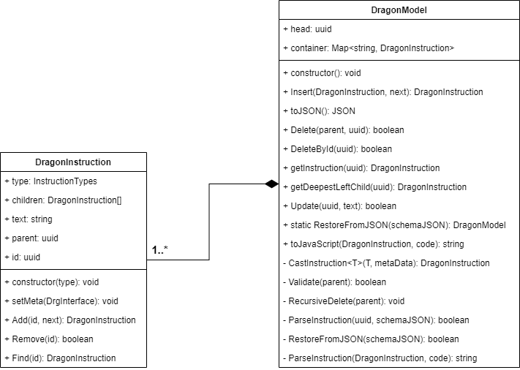
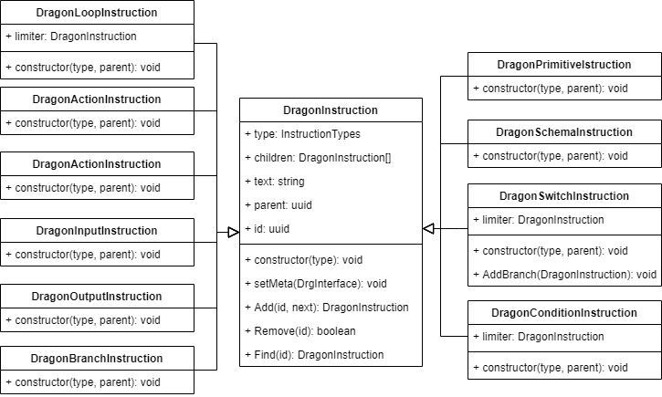
Диаграмма классов ДРАКОН-схемы
Notes:
Сначала было необходимо спроектировать как представлять ДРАКОН-схему в памяти компьютера.
Иконы в ДРАКОНЕ во многом похожи друг на друга, однако Макроиконы обладают разным поведением, поэтому было принято решение создать базовый абстрактный класс, который описывает общие атрибуты и базовый шаблон поведения от которого наследуется каждая реализуемая икона.
Икона должна хранить свой тип, содержимое, которое отображается пользователю, указатель на икону, внутри которой она расположена и массив вложенных в неё икон. Последнее актуально только для макроикон. Примером являются макроиконы Ветка, силуэт, примитив.
Для получения ассоциативного доступа к элементам схемы было принято решение добавлять ссылки на все иконы схемы в словарь. Чем незначительно усложнилась реализация, зато значительно снизилась скорость выполнения операций вставки, удаления и обновления данных.

Slide 13
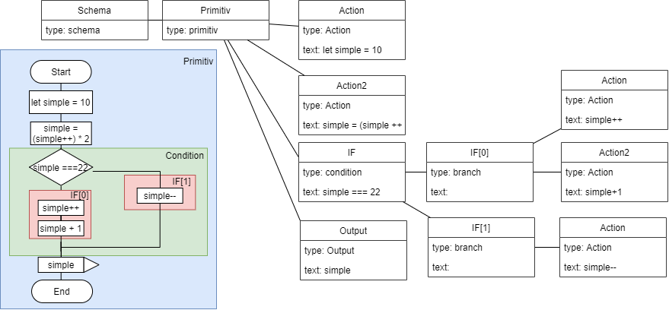
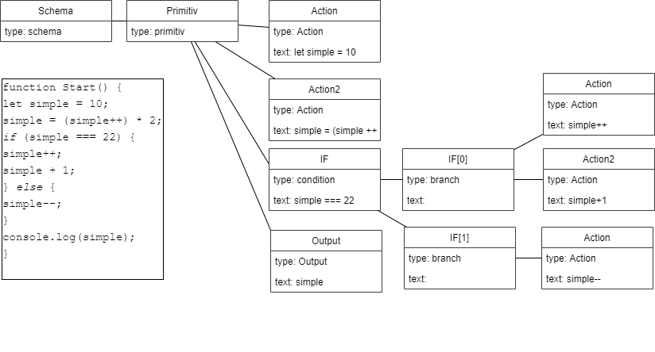
Модель ДРАКОН-схемы
Notes:
Соответственно модель ДРАКОН-схемы представляет собой древовидную структура, где каждый компонент представляет икону или макроикону, в зависимости от её типа.
Каждая макроикона хранит массив вложенных в неё икон, которые важно хранить в правильном порядке. Так как они формируют последовательность действий алгоритма. Такая реализация позволяет однозначно сопоставлять макроиконы с конструкциями языка JavaScript, что позволило реализовать эффективный способ трансляции. На экране показан пример сопоставления представления ДРАКОН-схемы с её моделью, а также с конвертированным кодом на языке JavaScript

Slide 14
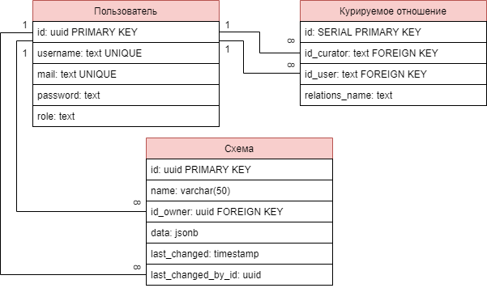
Диаграмма сущность-связь
Notes:
При разработке системы возникла потребность в хранении ДРАКОН-схем и данных пользователей.
В процессе проектирования базы данных для разрабатываемой системы была придумана и реализована следующая диаграмма сущность связь

Slide 15
Формат сохранения ДРАКОН-схем в формате JSON
{
"head": "32a3110f-f870-490b-b0ae-7eb834a66696",
"32a3110f-f870-490b-b0ae-7eb834a66696": {
"id": "32a3110f-f870-490b-b0ae-7eb834a66696",
"text": "",
"type": "schema",
"parent": "",
"children": [
"4d1f755c-817d-4360-84f0-ec06df917291"
]},
"4d1f755c-817d-4360-84f0-ec06df917291": {
"id": "4d1f755c-817d-4360-84f0-ec06df917291",
"text": "Start",
"type": "primitive",
"parent": "32a3110f-f870-490b-b0ae-7eb834a66696",
"children": [
"365c5c1f-1c3a-4fa9-b7e2-d42b80098797",
"60383c5b-3d50-4547-8398-93e70f60b650",
"e263b674-633b-4fd1-821e-b1972f7511d8"
]},
Notes:
Для сохранения ДРАКОН-схем в базе данных был разработан специальный JSON формат

Slide 16
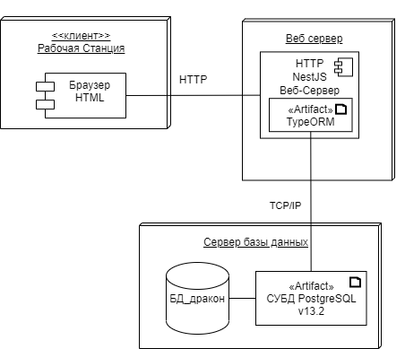
Физическая архитектура системы
Notes:
В рамках предъявляемых к ИС требований была спроектирована система со следующей физической архитектурой:
Пользователь, используя рабочую станцию и открытый браузер, взаимодействует с сервером через сеть, используя протокол HTTP. Веб сервер реализован на платформе NodeJS с использованием фреймворка Nest и библиотеки TypeORM для обеспечения общения с сервером базы данных PostgreSQL по протоколоу TCP/IP

Slide 17
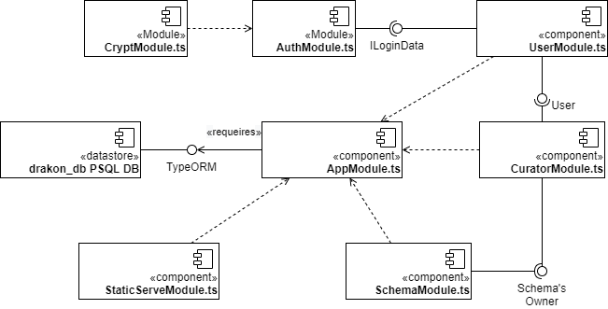
Диаграмма компонентов сервера
Notes:
Взаимодействие между клиентов и сервером осуществляется с применением стиля RESTful api.
Сервер Nest состоит из 6 модулей, которые отвечают за обслуживание запросов пользователей и выдачу статических данных, такие как страницы и медиаресурсы. Модуль Шифрования и авторизации отвечают за реализацию защиты URL путей от неавторизованного доступа и за сам процесс регистрации и идентификации. Для работы модуля авторизации требуется информация о зарегистрированных пользователя в системе, которая предоставляется с помощью UserModule.
Модули пользователя, кураторов и схем необходимы для обеспечения взаимодействия с данными, которые хранятся в базе. Отдельный модуль отвечает за обработку статических данных, таких как изображения и файлы и HTML страницы. Все эти модули требуются как зависимость для главного компонента системы AppModule, который инициализирует работу сервера

Slide 18
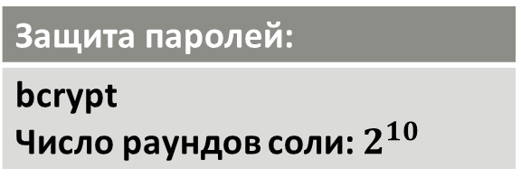
Безопасность
Схема аутентификации:
Http Basic (RFC 7617)
Схема авторизации:
Http Bearer (RFC 6750)
Middleware авторизации:
passport.js 0.4.1 passport-jwt.js 4.0.0
Защита паролей:
bcrypt Число раундов соли: $2^{10}$
Notes:
Механизм аутентификации реализован по схеме Http Basic (Логин + Пароль)
Механизм авторизации реализован по схеме Http Bearer (JWT-token)
После успешного входа в систему, пользователю выдаётся токен доступа к защищённым путям приложения, в котором содержится его идентификатор и роль в системе
Число раундов соли характеризует степень защищенности пароля от атак грубой силы (brute-force attack) (множество паролей и фраз в надежде угадать верный)

Slide 19
Входные данные
Регистрационные данные пользователя (логин и пароль)
Действия пользователя:
загрузка схем
редактирование схем
смена регистрационного имени и пароля
Действия преподавателя в интерфейсе администрирования:
редактирование списка курируемых пользователей
управление отношением с курируемым пользователем
Действия администратора в интерфейсе администрирования:
выдача ролей;
удаление пользователей;
Notes:
Входные данные программы представлены на слайде

Slide 20
Выходные данные
Файл ДРАКОН-схемы в формате JSON;
Файл с исходным кодом оттранслированной ДРАКОН-схемы на языке JavaScript;
Список ДРАКОН-схем и их содержимое из базы данных;
Список курируемых пользователей для каждого куратора.
Notes:
Выходные данные программы представлены на слайде

Slide 21
Системные требования клиента
Intel-совместимый процессор с частотой не менее 2х1,6 ГГц;
не менее 1024 МБ ОЗУ;
не менее 200 MБ свободного места на диске;
операционная система: ОС с поддержкой Chrome v.63+.
Notes:
Системные требования программы представлены на слайде

Slide 22
Системные требования сервера
• Intel-совместимый процессор с частотой не менее 8х3,4 ГГц;
• не менее 16 384 МБ ОЗУ;
• не менее 100 ГБ свободного места на диске;
• дисковод CD-ROM/DVD-ROM;
• операционная система: Windows Server 2008+ или схожая по функциональным возможностям UNIX-подобная ОС
Notes:
Системные требования программы представлены на слайде

Slide 23
Средства разработки
Язык Typescript v4.0.5 + Javascript ES6+
NestJS v7.5.1.
TypeORM v0.2.31
PostgreSQL v13.2
Bcrypt v5.0.1
React v17.0.0
Среда разработки – Visual Studio Code v1.57.0
Среда проектирования БД– JetBrains DataGrip 2020.3
Контейнеризация – Docker v19.03.12
Офисный пакет Microsoft Office 2019 (документация)

Slide 24
Сведения о проекте
Свыше 700 строк кода сервера
7 модулей сервисов NestJS
Свыше 200 строк кода развертывания БД
3 справочника для базы данных
Свыше 2000 строк кода клиента
4 сервиса на стороне клиента для обслуживания запросов
13 классов, 38 методов и функций для представления ДРАКОН-схем
6 страниц интерфейсов

Slide 25
Заключение
В результате выполнения выпускной квалификационной работы была разработана многопользовательская единая веб-среда обучения основам алгоритмизации с помощью языка ДРАКОН.
Текущая версия программного продукта может быть усовершенствована с помощью:
реализации всех основных макроикон языка ДРАКОН;
расширения стандарта языка ДРАКОН для сопоставления икон с конструкциями языка JavaScript;
Система проходит внутренний этап тестирования. К 1 сентябрю 2021 года планируется начать этап закрытого тестирования на студентах 1 курса ИиТИК АГТУ
Notes:
Текущая версия программного продукта может быть усовершенствована с помощью:
реализации всех основных макроикон языка ДРАКОН;
расширения стандарта языка ДРАКОН для сопоставления икон с конструкциями языка JavaScript;
Сейчас система проходит внутренний этап тестирования. К 1 сентябрю 2021 года планируется начать этап закрытого тестирования на студентах 1 курса ИиТИК АГТУ

